Slide 1
TALLER 4A · VISUALIZACIÓN DE DATOS
Penetración de internet en
tenderos colombianos
Doing Economics — Introducción a la ciencia de datos en ciencias económicas
HOLMAN CAMILO OSPINA TANGARIFE · EMILY GABRIELA RODRÍGUEZ RODRÍGUEZ · DAVID STEVEN PASCAGAZA RODRÍGUEZ
Notes:
[HOLMAN — ~0:15] Buenas tardes. Somos Holman Ospina, Emily Rodríguez y David Pascagaza, y en los próximos siete minutos les vamos a mostrar qué tan penetrado está el uso de internet entre los tenderos de diez ciudades colombianas, y qué le recomendamos a una empresa que quiere entrar a ese mercado.

Slide 2
El reto: ¿dónde debería entrar la empresa primero?
Una empresa quiere ofrecer servicios digitales a microempresas en Colombia.
Antes de invertir necesita saber: ¿en qué ciudades hay más tenderos usando internet, y en qué sectores comerciales?
Usamos la Encuesta a Tenderos FU03 (Universidad del Rosario) y la cruzamos con población municipal del DANE (TerriData, 2024).
Con esa base construimos las 3 visualizaciones clave que verán a continuación.
1.222
TIENDAS ENCUESTADAS
10
CIUDADES
11
SECTORES ECONÓMICOS
Notes:
[HOLMAN — ~1:55] El punto de partida es un caso real: una empresa quiere ofrecer servicios digitales a microempresas en Colombia, y antes de invertir necesita saber dos cosas — en qué ciudades hay más tenderos usando internet, y en qué sectores comerciales específicos. Para responder eso usamos la Encuesta a Tenderos FU03 de la Universidad del Rosario, con mil doscientas veintidós tiendas en diez ciudades, y la cruzamos con la población municipal del DANE tomada de TerriData, para el año 2024. Con esa base construimos tres visualizaciones que resumen todo lo que la empresa necesita saber antes de decidir dónde y en qué enfocarse.

Slide 3
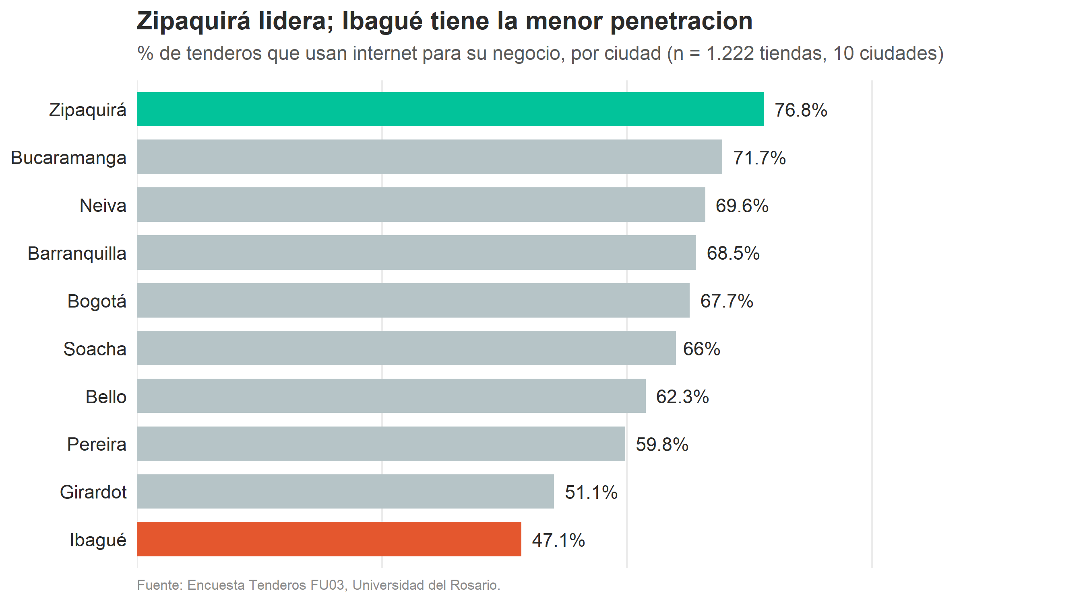
1
GRÁFICO CLAVE · PENETRACIÓN POR CIUDAD
→ Ser una ciudad grande no garantiza mayor uso de internet entre los tenderos.
Notes:
[EMILY — ~1:10] Empecemos por la primera pregunta: ¿en qué ciudades hay mayor penetración de internet? Este gráfico ordena las diez ciudades de mayor a menor. Zipaquirá lidera con casi el 77% de tenderos usando internet para su negocio, seguida de Bucaramanga y Neiva. En el otro extremo está Ibagué, con apenas 47%, treinta puntos por debajo del líder. Bogotá, aunque es la ciudad más grande de la muestra, queda en la mitad de la tabla con 67.7%. Esto ya nos dice algo importante: ser una ciudad grande no garantiza mayor uso de internet entre los tenderos.

Slide 4
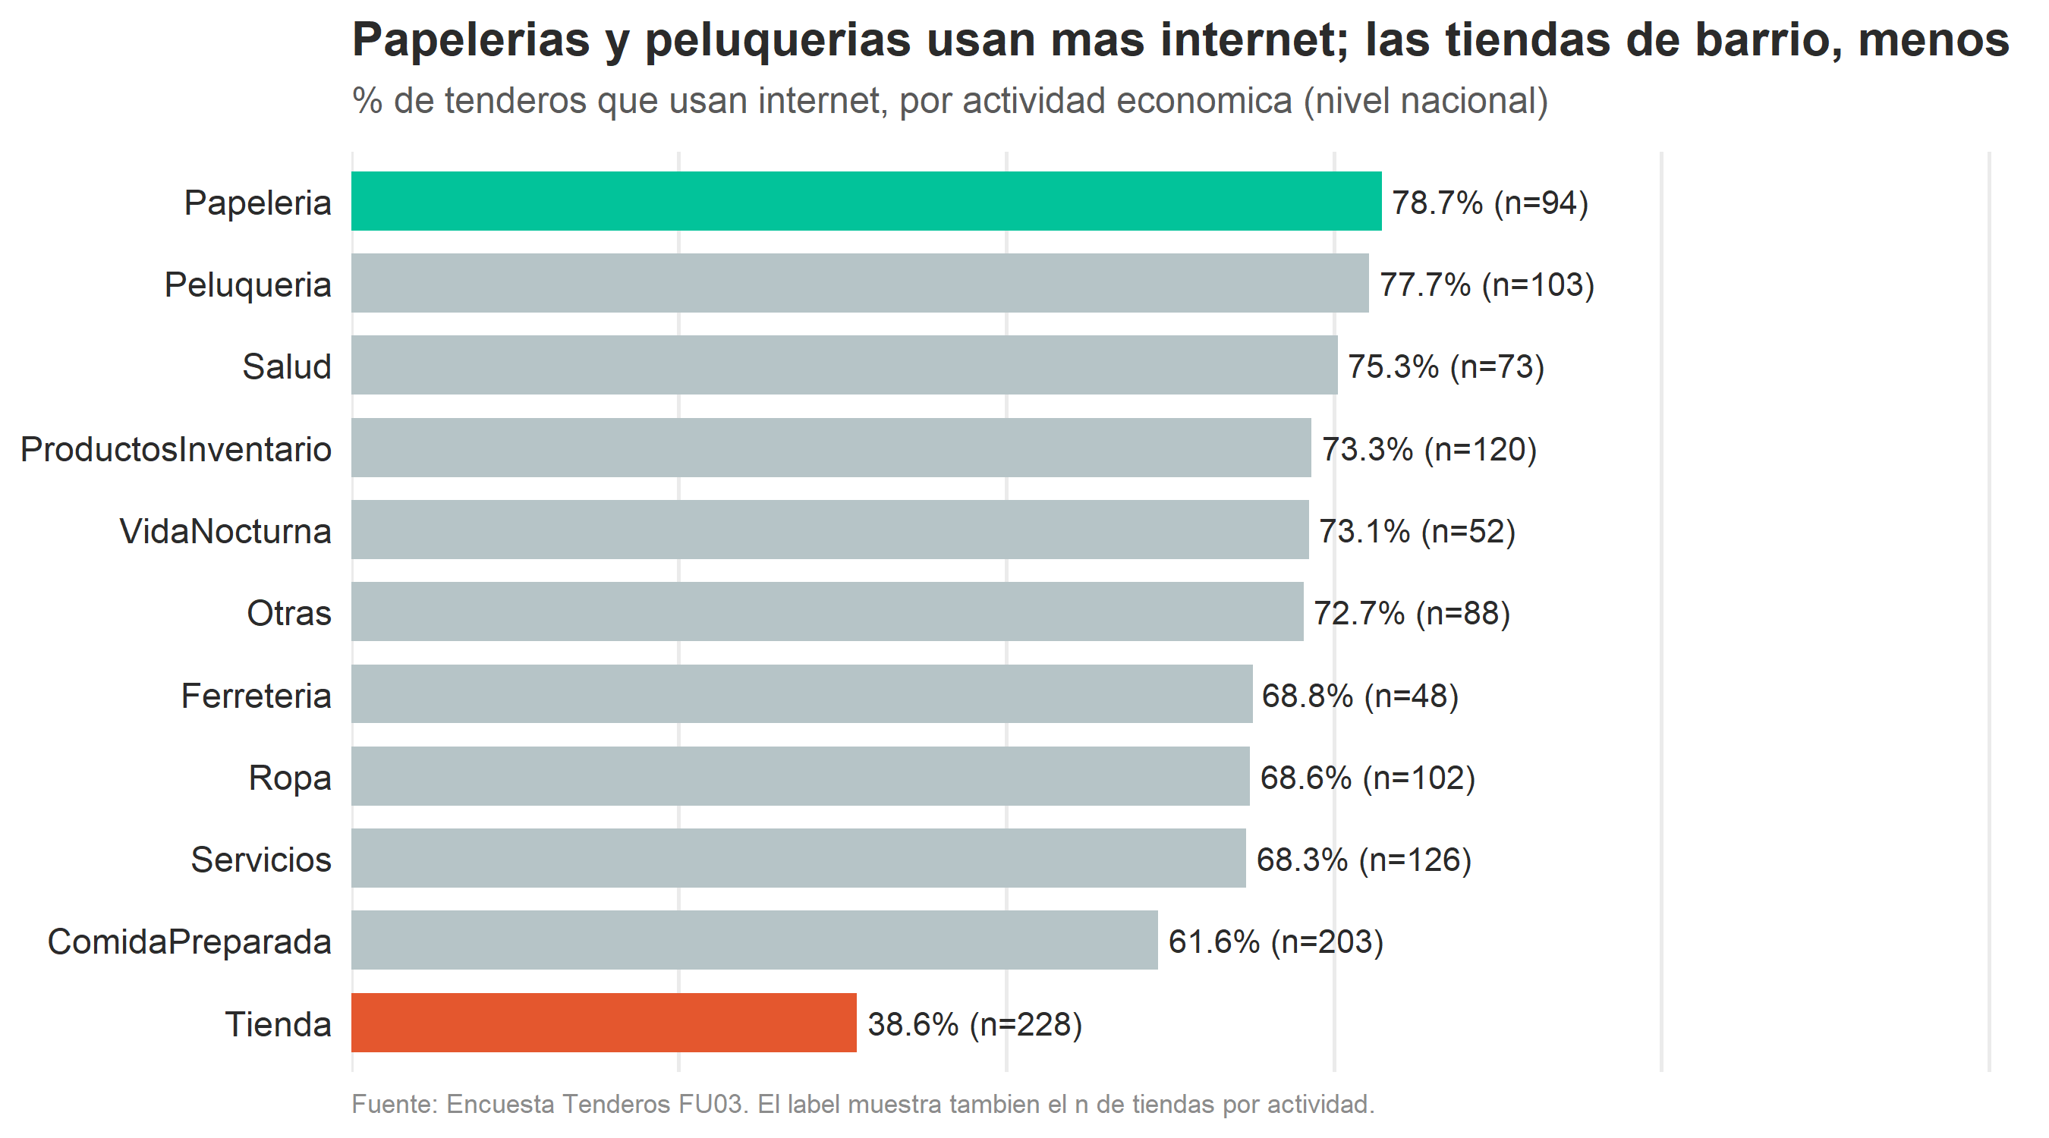
2
GRÁFICO CLAVE · PENETRACIÓN POR ACTIVIDAD ECONÓMICA
→ El segmento más numeroso (tiendas de barrio) es también el que menos usa internet.
Notes:
[EMILY — ~1:10] La segunda pregunta es por sector: ¿qué tipo de negocio usa más internet, sin importar la ciudad? Aquí el patrón es mucho más claro que por ciudad. Las papelerías y las peluquerías lideran, con 78.7% y 77.7% respectivamente. En el otro extremo están las tiendas de barrio genéricas, con apenas 38.6%, casi la mitad. Y esto no es un dato menor: las tiendas de barrio son también el grupo más grande de la muestra, con 228 negocios. Es decir, el segmento más numeroso es también el que menos usa internet — ahí hay una oportunidad grande para la empresa.

Slide 5
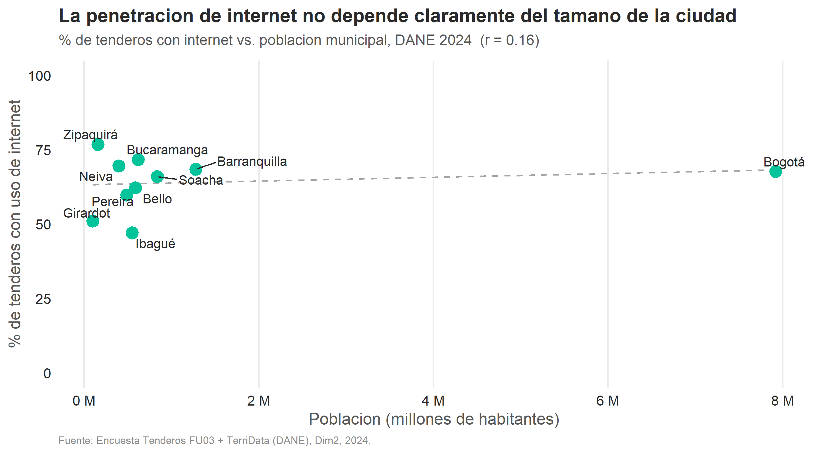
3
GRÁFICO CLAVE · INTERNET VS. POBLACIÓN MUNICIPAL
→ Correlación de apenas 0.16: el tamaño de la ciudad casi no explica la penetración de internet.
Notes:
[DAVID — ~0:50] La tercera pregunta era si el tamaño de la población de una ciudad explica esta penetración de internet. Cruzamos nuestros datos con la población municipal del DANE, y el resultado es contundente: la correlación es de apenas 0.16, prácticamente nula. Como ven en el gráfico, Zipaquirá, con poco más de cien mil habitantes, supera ampliamente a Bogotá, con casi ocho millones. El tamaño de la ciudad no explica nada; lo que sí importa es el sector económico, como acabamos de ver.

Slide 6
Tres hallazgos, una historia
1
2
3
La geografía sí varía…
…pero el sector pesa más
El tamaño casi no influye
Zipaquirá (76.8%) casi duplica a Ibagué (47.1%). Pero no hay un patrón regional claro entre las 10 ciudades.
Papelerías y peluquerías (~78%) casi duplican a las tiendas de barrio genéricas (38.6%), el segmento más grande de la muestra.
Correlación población–internet: r = 0.16. Ciudades pequeñas como Zipaquirá superan a Bogotá en penetración.
Notes:
[DAVID — ~0:40] En resumen: la geografía sí varía entre ciudades, pero sin un patrón claro; el sector económico es el factor que más diferencia — papelerías y peluquerías casi duplican a las tiendas de barrio; y el tamaño de la población prácticamente no influye.

Slide 7
¿Qué le recomendamos a la empresa?
PRIORIZAR AHORA
FORTALECER CON ACOMPAÑAMIENTO
Papelerías, peluquerías y sector salud
Ya tienen alta disposición digital (68%–79% de uso de internet): son el punto de entrada más rápido.
Tiendas de barrio y comida preparada
Son el mercado más grande (431 negocios) y el más rezagado en uso de internet: mayor oportunidad de crecimiento.
Nota metodológica: algunas combinaciones de ciudad × actividad tienen muestras muy pequeñas (n < 5). Antes de decidir inversión ciudad por ciudad, recomendamos ampliar la encuesta.
¡Gracias!
Holman Ospina · Emily Rodríguez · David Pascagaza
Notes:
[DAVID — ~0:50] ¿Qué le recomendamos a la empresa? Priorizar el segmento, no la ciudad: enfocar la oferta comercial en papelerías, peluquerías y salud, que ya tienen alta disposición digital, y diseñar una estrategia de acompañamiento para tiendas de barrio y comida preparada, que son el mercado más grande y el más rezagado. Una salvedad: algunas combinaciones de ciudad y sector tienen muestras muy pequeñas, así que antes de invertir ciudad por ciudad recomendamos ampliar la encuesta. Muchas gracias.

